Slide 1







Nhiệt liệt chào mừng các cô
Chào tạm biệt
Kính chúc các cô mạnh khỏe - chúc các cháu chăm ngoan học giỏi

Slide 2
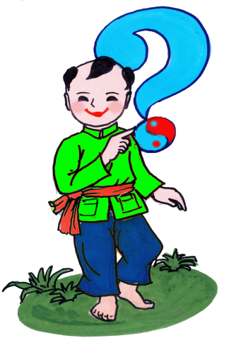



Thiết kế hoạt động có chủ đích
Lĩnh vực phát triển thẩm mỹ
Hoạt Động Tạo Hình
Chủ điểm : Thế giới thực vật
Chủ đề nhánh : Các loại lá cây
Đề tài : Làm chiếc mũ từ lá cây
Loại tiết : Làm theo mẫu
Độ tuổi : 5 - 6 tuổi
Thời gian : 30 – 35 phút

Slide 3



I. Mục Đích yêu cầu
Kiến thức
- Trẻ biết làm chiếc mũ từ lá cây và nguyên liệu khác trang trí chiếc mũ.
- Trẻ biết hình dạng, tên gọi và chất liệu làm chiếc mũ.
Kỹ năng
- Rèn kỹ năng quan sát, sáng tạo và tính thẩm mỹ của trẻ.
- Luyện kỹ năng tạo hình, đính, dán.
Thái độ
- Giáo dục trẻ yêu thiên nhiên, bảo vệ cây xanh.
- Giáo dục trẻ biết yêu quý sản phảm của mình làm ra.

Slide 4





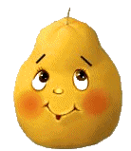

Chuẩn bị
Đồ dùng của cô
Sản phẩm mẫu.
Giá treo, lá cây, tăm tre.
Đồ dùng trang trí
Video một số loại mũ
Đồ dùng của trẻ
Rổ đựng.
Lá cây, tăm tre.

Slide 5





Chương trình
Bé khéo tay

Slide 6


Cuộc thi gồm 3 phần:
Phần thi thứ 1: Khởi động
Phần thi thứ 2: Bé tài năng
Phần thi thứ 3: Triển lãm

Slide 7
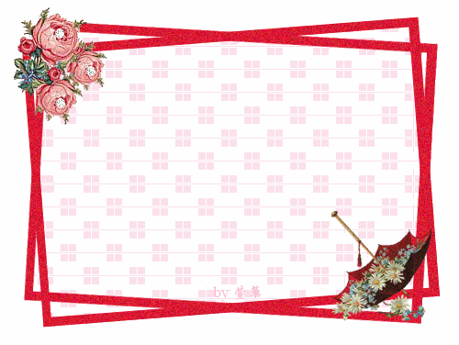
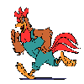
1. Ổn định, gây hứng thú, giới thiệu bài
Cho trẻ xem video một số loại mũ

Slide 8



Phần thi thứ 1: Khởi động
Quan sát và đàm thoại
- Cô cho trẻ xem sản phẩm mẫu
- Cô hướng dẫn và cùng trẻ phân tích đặc điểm của vật mẫu

Slide 9


Phần thi thứ 2: Bé tài năng
Trẻ thực hiện
- Cô giao nhiệm vụ và cho trẻ thực hiện
- Trẻ thực hiện, cô bao quát, giúp đỡ trẻ nếu trẻ cần
- Động viên, khuyến khích trẻ sáng tạo theo ý thích

Slide 10





Phần thi thứ 3: Triển lãm
Cô cho trẻ trưng bày sản phẩm
Cho trẻ nhận xét sản phẩm
Cô nhận xét về sản phẩm
Cô nhận xét tổng quát
* Kết thúc
- Cô tuyên bố kết quả chương trình
- Cô trao quà cho các đội

Slide 11
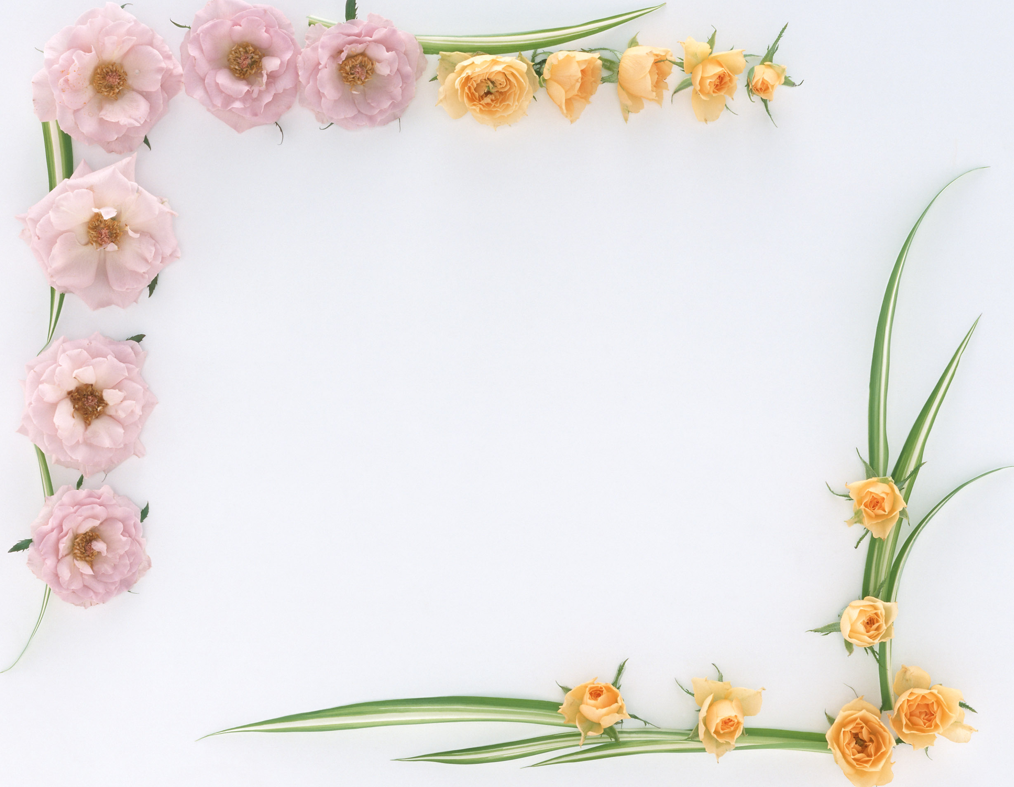



Chương trình bé khóe tay đên đây đã kết thúc
Chào tạm biệt
Hẹn gặp lại các con

